Slide 1
АВГУСТОВСКОЕ ПЕДАГОГИЧЕСКОЕ СОВЕЩАНИЕ
Модульная площадка руководителей, заместителей руководителей, старших воспитателей, педагогических работников ДОО
"СОВРЕМЕННЫЕ ВЫЗОВЫ ДОШКОЛЬНОГО ОБРАЗОВАНИЯ"
28 АВГУСТА
СМОЛЕНСК
2020

Slide 2
АВГУСТОВСКОЕ ПЕДАГОГИЧЕСКОЕ СОВЕЩАНИЕ
ЦИФРОВЫЕ ТЕХНОЛОГИИ В ДОШКОЛЬНОЙ ОБРАЗОВАТЕЛЬНОЙ ОРГАНИЗАЦИИ. ИНФОРММАЦИОННАЯ СРЕДА: ПОТЕНЦИАЛЬНЫЕ ВОЗМОЖНОСТИ И РИСКИ
ВОСПИТАТЕЛЬ: ПРОХОРОВА ТАТЬЯНА
ВЯЧЕСЛАВОВНА
МБДОУ «Детский сад №25 «Пчёлка»
28 АВГУСТА
СМОЛЕНСК
2020

Slide 3
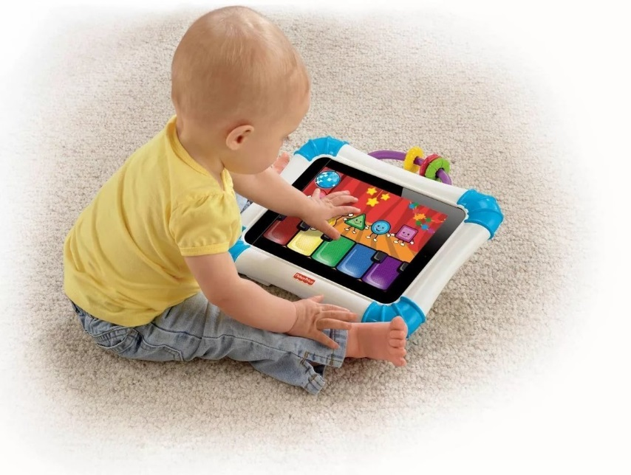
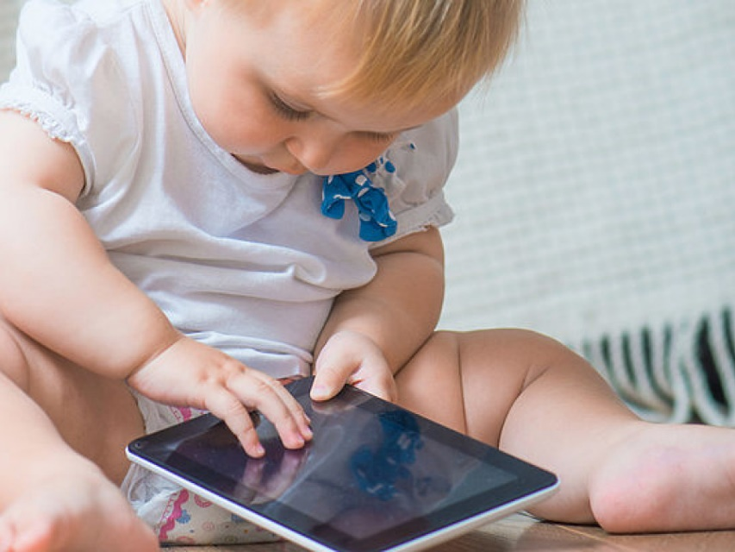
У моих детей, конечно, будет компьютер. Но первым делом они получат книги.
Билл Гейтс

Slide 4
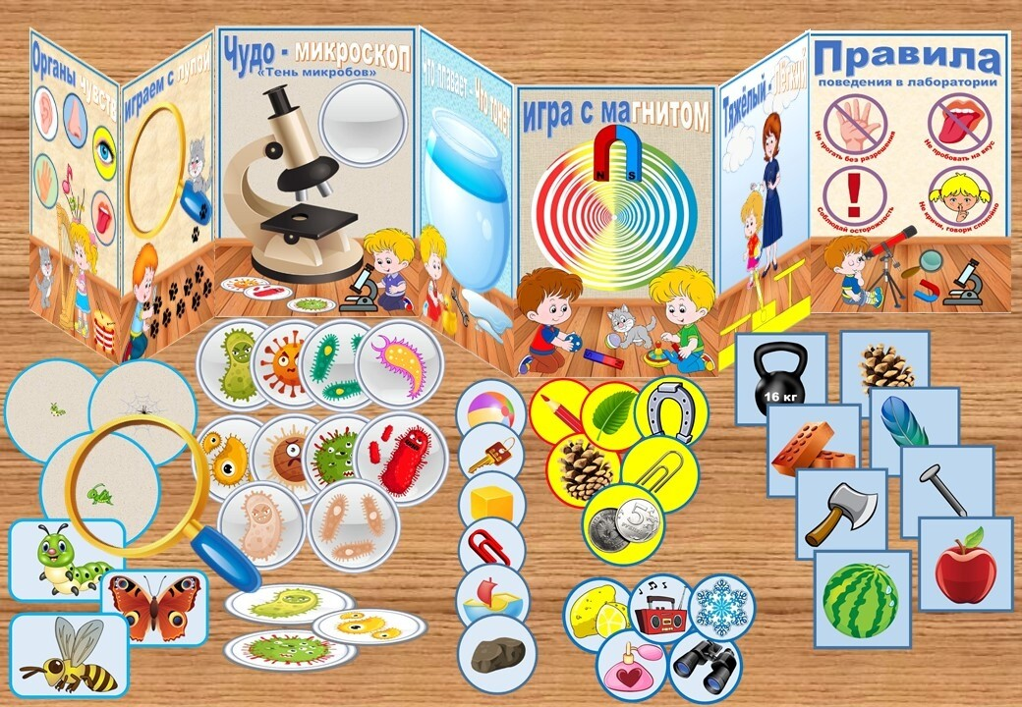
РЕАЛЬНЫЙ ВЗЛЯД НА ПРОБЛЕМУ
1. «ЦИФРОВЫЕ ТЕХНОЛОГИИ» МОГУТ БЫТЬ ИСПОЛЬЗОВАНЫ ЛИШЬ В КАЧЕСТВЕ «ИНСТРУМЕНТОВ» ДЛЯ ПЕДАГОГА

Slide 5
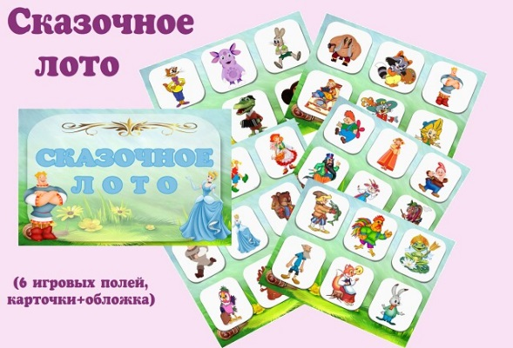
РЕАЛЬНЫЙ ВЗЛЯД НА ПРОБЛЕМУ
2. БЕЗ ПЕДАГОГИЧЕСКОГО ОПЫТА НИ ОДНА «ТЕХНОЛОГИЯ» РАБОТАТЬ НЕ БУДЕТ

Slide 6
РЕАЛЬНЫЙ ВЗЛЯД НА ПРОБЛЕМУ
3. РЕАЛЬНАЯ ОБСТАНОВКА С ИНФОРМАЦИОННОЙ СРЕДОЙ НА МЕСТАХ.

Slide 7
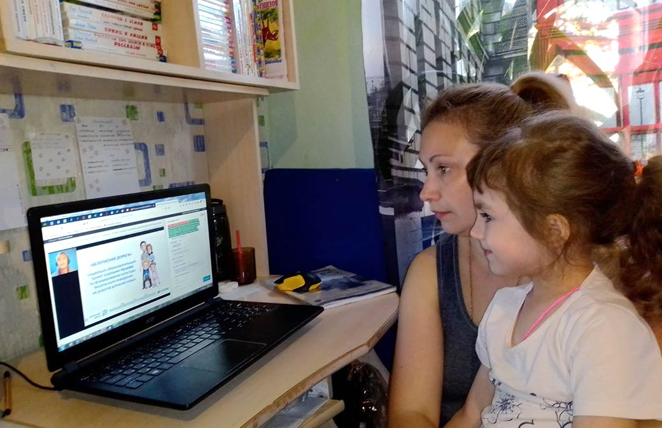
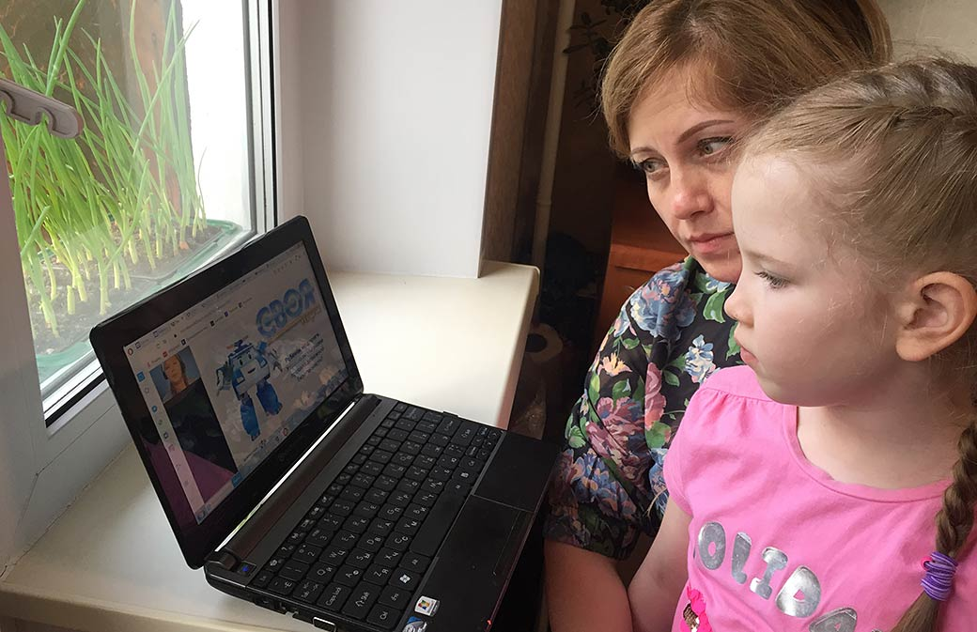
РЕАЛЬНЫЙ ВЗЛЯД НА ПРОБЛЕМУ
4. МАКСИМАЛЬНОЕ УЧАСТИЕ РОДИТЕЛЕЙ

Slide 8
РЕАЛЬНЫЙ ВЗЛЯД НА ПРОБЛЕМУ
Дистанционное образование показало, что «современному педагогу» по сути ножен только телефон, камера и инстаграм (мессенджер).
Блогеры-педагоги, Онлайн-няня — это цифровое будущее наступило.
Но важно не забывать, что ДОО это, в первую очередь, то место, где у ребенка есть режим, время на прогулки и живое общение!

Slide 9
ТРЕБОВАНИЯ ВРЕМЕНИ
Главные цели дистанционного обучения детей - предоставить ребенку возможности получить образование на дому.
Суть дистанционного обучения дошкольника заключается в том, что ребенок получает возможность смотреть видео-занятия, изучать учебный материал, а также находясь дома, получить и выполнить задания.
Условия проведения дистанционного обучения могут отличаться по режиму взаимодействия педагога и обучающегося. (Например, онлайн или офлайн)

Slide 10
О ВОЗМОЖНОСТЯХ

Slide 11
МОНИТОРИНГ В ДОУ. ПОДСЧЕТ БЕЗ ТРАТЫ ВРЕМЕНИ

Slide 12
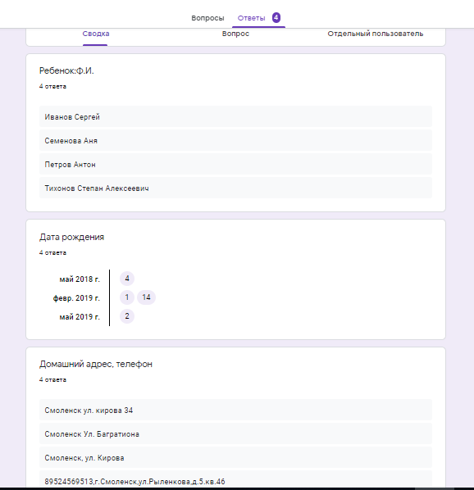
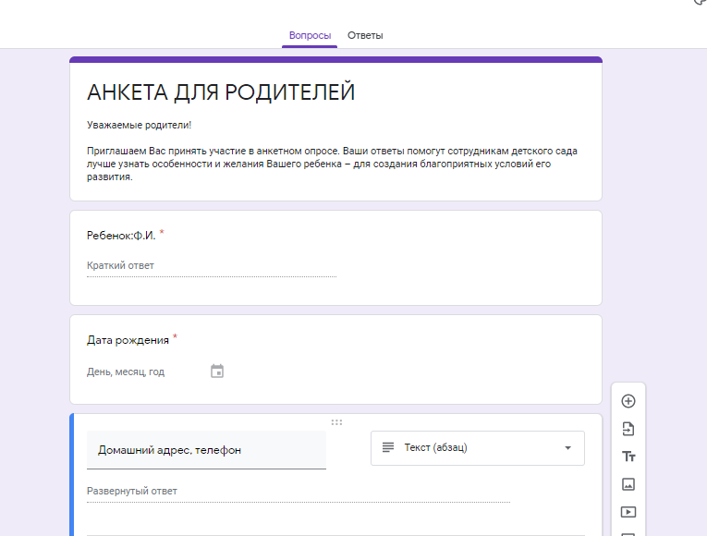
ГУГЛ ФОРМЫ ДЛЯ РАБОТЫ С РОДИТЕЛЯМИ

Slide 13
ГУГЛ ФОРМЫ ДЛЯ РАБОТЫ С РОДИТЕЛЯМИ

Slide 14
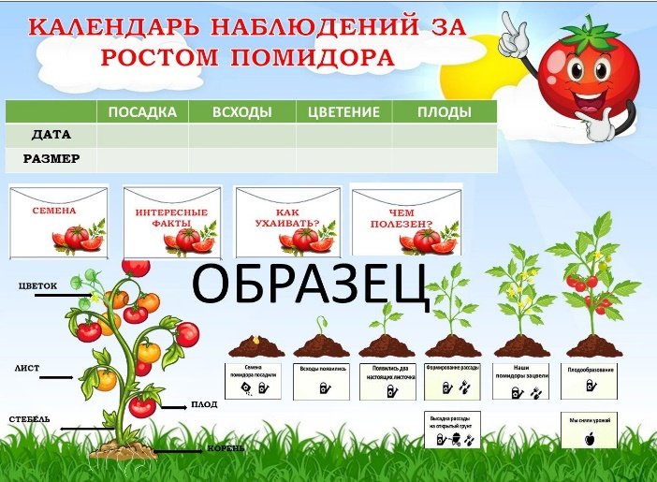
НЕОРГАНИЧЕННОЕ ТВОРЧЕСТВО ПЕДАГОВ

Slide 15
СЛОЖНОСТИ, РИСКИ, ИНСТРУМЕНТЫ
1. МЫ НЕ СУПЕРМЕНЫ
РИСКИ:
эмоциональное выгорание,
гонка за прогрессом,
потеря интереса,
стрессы .

Slide 16
СЛОЖНОСТИ, РИСКИ, ИНСТРУМЕНТЫ
2. ОНЛАЙН-СЕРВИСЫ, НЕ ЗНАЧИТ КАЧЕСТВО
РИСКИ:
обесценивание,
большое количества предложений,
не всегда качественного материала,
плагиат,
утечка идей педагога в сеть «без проверки».

Slide 17
СЛОЖНОСТИ, РИСКИ, ИНСТРУМЕНТЫ
3. ЦИФРОВАЯ ОТЧЕТНОСТЬ
РИСКИ
АИС (автоматизированная информационная система комплектования) делает систему более прозрачной. Но риски есть: «человеческий фактор» - за всеми процессами все равно стоит человек и возможны ошибки, несвоевременное изменение данных, и «технический» - зависание, сбои.

Slide 18
ИНСТРУМЕНТЫ,СЛОЖНОСТИ, РИСКИ
МЕСЕНДЖЕРЫ
Вацап
Вайбер
Телеграм
Скайп
Там Там
WeChat
Дискорд (для геймеров)
Snapchat
Facebook Messenger
ICQ
РИСКИ:
отсутствие правил группы,
переход на личности,
лишняя информация в чате.

Slide 19
ИНСТРУМЕНТЫ, СЛОЖНОСТИ, РИСКИ,
5. ИНФОРМАЦИОННЫЕ ДОСКИ, ЭКРАНЫ, ПРОЕКТОРЫ, ТЕЛЕВИЗОРЫ И ПРОЧЕЕ
РИСКИ:
выход оборудования из строя,
не соблюдение норм использования,
время освоения и подготовки.

Slide 20
Цифровые инструменты должны решать
конкретные педагогические задачи для достижения конкретных образовательных результатов.
СПАСИБО ЗА ВНИМАНИЕ!

